Slide 1



ЦЕНТР СПОРТИВНОЙ ПОДГОТОВКИ ИМ.БАТАЛОВОЙ Р.А.
МИНИСТЕРСТВО СПОРТА
РЕСПУБЛИКИ БАШКОРТОСТАН
Антидопинговое обеспечение
2025

Slide 2
V. Развитие СИСТЕМЫ антидопингового обеспечения
Совершенствование механизмов ведения
антидопинговой политики в субъектах Российской Федерации, общероссийских и региональных спортивных федерациях
СТРАТЕГИЯ развития физической культуры и спорта в Российской Федерации на период до 2030 года
(Распоряжение Правительства РФ от 24.11.2020 года № 3081-р)
Утверждение ПЛАНА мероприятий по реализации Стратегии развития физической культуры и спорта в Российской Федерации на период до 2030 года
(Распоряжение Правительства РФ от 28.12.2020 года № 3615-р)

Slide 3




СОВЕРШЕНСТВОВАНИЕ
антидопинговой политики в Республике Башкортостан
I. Приказ Минспорта РФ № 977 от 15.12.2021 г. (порядок информирования субъектов РФ)
II. Приказ Минспорта РФ № 998 от 20.12.2021 г. (ведение антидопинговой политики)
III. Соглашение между Министерством спорта РФ и Правительством Республики Башкортостан о сотрудничестве и взаимодействии по предотвращению допинга в спорте и борьбе с ним от 21.02.2022 г.
IV. Комплекс мер, направленных на совершенствование организации антидопинговой деятельности в Республике Башкортостан и формирование культуры нулевой терпимости к допингу от 21.06.2022 г.

Slide 4
КОМПЛЕКС МЕР
                Ежегодное прохождение онлайн-курса
                Сертификат РУСАДА в Положениях о региональных соревнованиях
                Актуализация справочных материалов на стендах, сайтах
                Информационно-образовательная деятельность (семинары)
                Проверка знаний антидопингового законодательства членов сборных команд РБ
                Актуализация раздела «Антидопинговое обеспечение» в программах спортивной подготовки
                Принятие мер с учетом актуализации законодательства

Slide 5


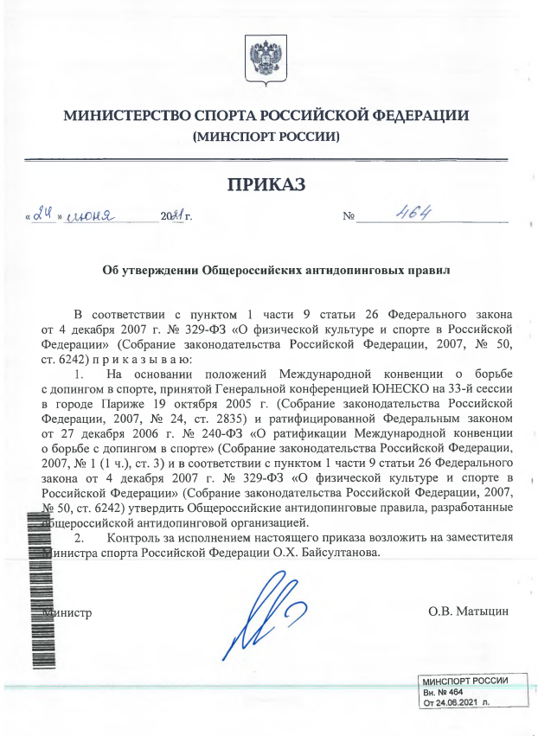

Slide 6
ФЗ "О физической культуре и спорте в Российской Федерации"
Статья 34.3. Права и обязанности организации, реализующей дополнительные образовательные программы спортивной подготовки
Организация, реализующая дополнительные образовательные программы спортивной подготовки, ОБЯЗАНА:
4) реализовывать меры по предотвращению допинга в спорте и борьбе с ним, в том числе ежегодно проводить с обучающимися по дополнительным образовательным программам спортивной подготовки занятия по доведению до сведения обучающихся информации о последствиях допинга в спорте для здоровья спортсменов, об ответственности за нарушение антидопинговых правил;
5) знакомить обучающихся по дополнительным образовательным программам спортивной подготовки под роспись с локальными нормативными актами, связанными с осуществлением спортивной подготовки, а также с антидопинговыми правилами по соответствующим виду или видам спорта;
7) знакомить обучающихся по дополнительным образовательным программам спортивной подготовки, участвующих в спортивных соревнованиях, под роспись с нормами, утвержденными общероссийскими спортивными федерациями, правилами соответствующих видов спорта, положениями (регламентами) о спортивных соревнованиях, антидопинговыми правилами, условиями договоров с организаторами спортивных мероприятий в части, касающейся участия спортсменов в соответствующем соревновании;

Slide 7

ТРУДОВОЙ КОДЕКС РФ
Ст. 348.2. Особенности заключения трудовых договоров
со спортсменами, с тренерами
I. Обязанности тренера соблюдать общероссийские антидопинговые правила и антидопинговые правила, утвержденные международными антидопинговыми организациями, принимать меры по предупреждению нарушения указанных антидопинговых правил спортсменом (спортсменами)
II. Работодатели обязаны как при приеме на работу, так и в период действия трудового договора знакомить спортсменов, тренеров под роспись с общероссийскими антидопинговыми правилами и антидопинговыми правилами, утвержденными международными антидопинговыми организациями
Ст. 348.11-1. Дополнительные основания прекращения
трудового договора с тренером
Трудовой договор с тренером прекращается вследствие нарушения тренером, в том числе однократного, общероссийских антидопинговых правил и (или) антидопинговых правил, утвержденных международными антидопинговыми организациями, признанного нарушением по решению соответствующей антидопинговой организации.
IV. Комплекс мер, направленных на совершенствование организации антидопинговой деятельности в Республике Башкортостан и формирование культуры нулевой терпимости к допингу от 21.06.2022 г.

Slide 8
Ст. 1.3.3. Общероссийских антидопинговых правил (ОАП)
ОАП распространяются на:
                всех спортсменов, спортсменов-любителей;
весь персонал спортсмена, работающий, оказывающий медицинскую помощь и помогающий спортсменам, участвующим либо готовящимся к участию в спортивных соревнованиях;
руководителей и должностных лиц организаций, которым согласно Федеральному закону вменяется в обязанность участвовать или содействовать предотвращению и борьбе с допингом в спорте, и сотрудников таких организаций, ответственных за организацию работы по предотвращению и борьбе с допингом в спорте;
если не указано иное в тексте Правил, используется термин «иные лица»

Slide 9
ОБЯЗАННОСТИ ПЕРСОНАЛА
Знать и соблюдать антидопинговые правила (ОАП 2.2.1)
Использовать свое влияние на спортсмена, его взгляды и поведение с целью формирования атмосферы нетерпимости к допингу (ОАП 2.2.3)
Сотрудничать при реализации программ тестирования (отбор проб) спортсменов (ОАП 2.2.2)
Сотрудничать при реализации антидопинговых программ (ОАП 3.5)
Сотрудничать с антидопинговыми организациями при расследовании нарушений АД правил (ОАП 2.2.5)
Не использовать какие-либо запрещенные субстанции или не применять запрещенные методы без уважительной причины (ОАП 2.2.6)
Принцип строгой ответственности (ОАП 4.1), риски при использовании БАД
Проверить свою аптечку (ОАП 4.6.2 Обладание ЗС/ЗМ)
Актуальная и корректная информация !

Slide 10

Виды нарушений антидопинговых правил
Наличие запрещенной субстанции в пробе
(01)
Использование/
попытка использования
запрещенной субстанции
или метода
Отказ и иное уклонение
от сдачи пробы
Нарушение порядка предоставления информации
о местонахождении
(02)
(03)
(04)
Фальсификация/
попытка фальсификации
в любой составляющей
допинг-контроля
Обладание запрещенными субстанциями и методами
Распространение/
попытка
распространения
Назначение/
попытка назначения
(05)
(06)
(07)
(08)
Соучастие
(09)
Запрещенное
сотрудничество
(10)
Воспрепятствование
или преследование
за предоставление
информации
(11)

Slide 11



ВКонтакте
Телеграмм
Сервис
для проверки препаратов
от РУСАДА

Slide 12

САНКЦИИ К ПЕРСОНАЛУ СПОРТСМЕНА
Спортивная
дисквалификация
от 4 лет до пожизненного
Уголовная ответственность:
Статья 226.1 Контрабанда
Статья 230.1 Склонение спортсмена к использованию субстанций и (или) методов, запрещенных для
использования в спорте
Статья 230.2 Использование в отношении спортсмена субстанций и (или) методов, запрещенных для
использования в спорт
Статья 234 Незаконный оборот сильнодействующих или ядовитых веществ в целях сбыта
Административная
ответственность:
Статья 6.18 КоАП РФ
Нарушение установленных законодательством о физической культуре и
спорте требований о
предотвращении допинга в
спорте и борьбе с ним
Санкции по трудовому законодательству:
Расторжение трудового договора

Slide 13
ДИСКВАЛИФИКАЦИЯ ВРЕМЕННОЕ ОТСТРАНЕНИЕ
Дисквалификация - отстранение в связи с нарушением Правил спортсмена или иного лица на определенный срок от участия в любых спортивных соревнованиях или иной деятельности или отказ в предоставлении финансирования, как это предусмотрено пунктом 12.14 ОАП
К завершению срока дисквалификации спортсмен или иное лицо должны пройти образовательную программу РУСАДА для дисквалифицированных лиц и получить сертификат (МС по образованию, ст. 19.4.1. ОАП)
Временное отстранение - недопущение на определенное время спортсмена или иного лица к участию в спортивных соревнованиях или деятельности до вынесения окончательного решения на слушаниях гл. 12. ОАП
Ни один спортсмен или иное лицо, в отношении которых были применены дисквалификация или временное отстранение, не имеют права во время срока дисквалификации или временного отстранения участвовать в каком-либо качестве в спортивных соревнованиях или иной деятельности, связанной со спортом (за исключением специальных антидопинговых образовательных или реабилитационных программ)
  Контролировать исполнение решений
  Проверять списки кандидатов в сборные команды РБ
  Вести базу данных дисквалифицированных лиц

